Slide 1

第4章 分布式数据库HBase

Slide 2
分布式文件系统
文件系统
分布式数据库
结构化数据
大规模数据处理需求：
hadoop离线批处理 mapreduce高延迟
数据库
安全性
例如：聊天记录
随机访问模式：
HDFS面向批量访问模式
并发访问
例如：储蓄表
传统的通用关系型数据库：
无法应对在数据规模剧增时导致的系统扩展性和性能问题
在数据结构变化时一般需要停机维护；空列浪费存储空间

Slide 3

第4章 分布式数据库HBase
4.2 访问接口
4.1 概述
4.5 运行机制
4.3 数据模型
4.4 实现原理
4.6 编程实践

Slide 4
4.1 概述
4.1.1 从BigTable说起
4.1.2 HBase简介
4.1.3 HBase与传统关系数据库的对比分析

Slide 5
4.1.1 从BigTable说起
BigTable是一个分布式存储系统
BigTable起初用于解决典型的互联网搜索问题
建立互联网索引
1 爬虫不断抓新页，每页一行地存储到BigTable
2 MapReduce计算作业运行在整张表上，生成索引
搜索互联网
3 用户发起搜索
4 利用索引，从BigTable得到网页
5 返回给用户

Slide 6
4.1.1 从BigTable说起
分布式存储系统BigTable
支持大规模海量数据PB级别
文件存储系统:GFS
分布式并发处理效率极高
海量数据处理:MapReduce
特性
易于扩展且支持动态伸缩，
适用于廉价设备
协同服务管理:Chubby
适合读不适合写

Slide 7
4.1.2 HBase简介
分布式数据库HBase
高可靠、高性能、面向列、可伸缩
文件存储系统:HDFS
存储非结构化和半结构化的松散数据
海量数据处理:
Hadoop MapReduce
特性
利用廉价计算机集群处理由超过10亿行数据和数百万列元素组成的数据表
协同服务管理:ZooKeeper
数据库管理系统Sqoop

Slide 8
4.1.3 HBase VS 传统关系数据库
HBase
传统关系数据库
数据存储为未经解释的字符串
关系模型，丰富的数据类型和存储方式
数据类型
不存在表与表之间的复杂关系
包含了丰富的操作，支持复杂的多表连接
数据操作
基于列，每个列族都由几个文件保存，不同列族的文件是分离的
基于行，元组或行连续存储
数据存储

Slide 9
4.1.3 HBase VS 传统关系数据库
HBase
传统关系数据库
只有一个索引--行键
可针对不同列构建复杂的多个索引
数据索引
生成新版本，
旧版仍然保留
新值直接覆盖旧值
数据维护
横向扩展易
横向扩展难
纵向扩展有限
可伸缩性

Slide 10
4.2 HBase访问接口
类型 | 特点 | 场合
Native Java API | 最常规和高效的访问方式 | 适合Hadoop MapReduce作业并行批处理HBase表数据
HBase Shell | HBase的命令行工具，最简单的接口 | 适合HBase管理使用
Thrift Gateway | 利用Thrift序列化技术，支持C++、PHP、Python等多种语言 | 适合其他异构系统在线访问HBase表数据
REST Gateway | 解除了语言限制 | 支持REST风格的Http API访问HBase
Pig | 使用Pig Latin流式编程语言来处理HBase中的数据 | 适合做数据统计
Hive | 简单 | 当需要以类似SQL语言方式来访问HBase的时候

Slide 11
4.3 HBase数据模型
4.3.1 数据模型概述
4.3.2 数据模型相关概念
4.3.3 数据坐标
4.3.4 概念视图
4.3.5 物理视图
4.3.6 面向列的存储

Slide 12
4.3.1 数据模型概述
HBase是一个稀疏、多维度、排序的映射表
Key | Value
定位列
未经解释的字符串
字节数组byte[]
定位行
定位版本
行键 | 列族 | 列限定符 | 时间戳
列族内支持动态扩展
HBase中执行更新操作时，生成一个新的版本，旧有的版本仍然保留
（这是和HDFS只允许追加不允许修改的特性相关的）

Slide 13
4.3.2 数据模型相关概念
列限定符
列族
行键 | 个人信息 |  |  | 教育经历
 | 姓名 | 性别 | 现居地 | 小学 | 中学 | 大学
20260317 | 张三 | 男 | 珠海 | 无
20260318 | 李四 | 女 | ts1:广州 ts2:珠海 | 华附 | 华附 | 中大
单元格
时间戳

Slide 14
4.3.2 数据模型相关概念
行键：
访问表中的行只有3种方式：
通过单个行键访问
通过一个行键区间访问
全表扫描
可以是任意字符串，最大64KB，一般10~100B
保存为字节数组时，数据按照字典序存储
设计时，将经常一起读取的行存储在一起

Slide 15
4.3.2 数据模型相关概念
列族：一个HBase表的所有列被分组成许多“列族”（Column Family）的集合。
需要在建表时定义好，数量不能太多
它是基本的访问控制单元。访问控制、磁盘和内存的使用统计都是在列族层面进行。
存储在列族中的所有数据，通常是同一类型，可获较高压缩率。
列名都以列族做为前缀。
列限定符：列族里的数据通过列限定符（或列）来定位
无需事先定义
时间戳：每个单元格都保存着同一份数据的多个版本，这些版本采用时间戳进行索引，降序存储。

Slide 16
4.3.3 数据坐标
“四维坐标”：[行键, 列族, 列限定符, 时间戳]
键 | 值
[“201505003”, “Info”, “email”, 1174184619081] | “xie@qq.com”
[“201505003”, “Info”, “email”, 1174184620720] | “you@163.com”

Slide 17
4.3.4 概念视图
行键 | 时间戳 | 列族contents | 列族anchor
com.baidu.www | t5 |  | anchor:xmu.edu.cn=”BAIDU”
 | t4 |  | anchor:pku.edu.cn="BAIDU.com"
 | t3 | contents:html="<html>..."
 | t2 | contents:html="<html>..."
 | t1 | contents:html="<html>..."

Slide 18
4.3.5 物理视图
基于列的存储方式
空值不会被存储
行键 | 时间戳 | 列族contents
com.baidu.www | t3 | contents:html="<html>..."
 | t2 | contents:html="<html>..."
 | t1 | contents:html="<html>..."
行键 | 时间戳 | 列族anchor
com.baidu.www | t5 | anchor:cnnsi.com=”BAIDU”
 | t4 | anchor:my.look.ca="BAIDU.com"

Slide 19
4.3.6 面向列的存储
列--优势：
降低I/O，支持大量并发查询，数据处理速度快，较高压缩比
行--优势：
小批量数据处理
列--劣势：
元组重构代价大
行存储模型(N-ary Storage Model, NSM)
列存储模型(Decomposition Storage Model, DSM)

Slide 20
4.4 HBase的实现原理
4.4.1 HBase功能组件
4.4.2 表和Region
4.4.3 Region的定位

Slide 21
4.4.1 HBase功能组件
三主要功能组件
读写请求
库函数
客户端
Zookeeper获得Region位置信息
HBase表的分区信息
Region服务器列表
分配Region使得负载均衡
一个Master主服务器
许多个Region服务器
存储和维护分配给自己的Region
处理来自客户端的读写请求

Slide 22
4.4.2 表和Region
开始只有一个Region
后来不断分裂
图4-5一个HBase表被划分成多个Region
图4-6 一个Region会分裂成多个新的Region

Slide 23
4.4.2 表和Region
Region 是HBase中负载均衡和数据分发的基本单位
Region最佳大小取决于单台服务器的有效处理能力
通常每个Region服务器
存储10-1000个Region
2006年以前
100MB到200MB
2013年以后
1GB-2GB
图4-7 不同的Region可以分布在不同的Region服务器上

Slide 24

单选题
1分
答案解析
关于HBase，下列说法错误的是（）
Region 是HBase中
负载均衡和数据分发
的基本单位
A
同一个表的不同Region可以位于同一Region服务器
B
同一个表的不同Region可以位于不同一Region服务器
C
一个Region可以拆开到不同Region服务器
提交
可为此题添加文本、图片、公式等解析，且需将内容全部放在本区域内。

Slide 25
4.4.3 Region的定位
回忆：
使用虚存时，
两级层次页表
Region标识符 |  |  | Region 服务器 标识符
表名 | 开始主键 | RegionID
元数据表，又名.META.表，
存储了Region和Region服务器的映射关系
根数据表，又名-ROOT-表，
记录所有元数据的具体位置。
该表只有一个Region。
记录了-ROOT-表的位置
图4-8 HBase的三层结构

Slide 26
4.4.3 Region的定位
为了加快访问速度，.META.表的全部Region都会被保存在内存中
假设一个映射条目在内存中大约占用1KB，
并且每个Region限制为128MB，那么，
上面的三层结构可以保存的用户数据表的Region数目是？
（-ROOT-表能够寻址的.META.表的Region个数）
×
（每个.META.表的 Region可以寻址的用户数据表的Region个数）
128MB/1KB=2¹⁷
×
128MB/1KB=2¹⁷
= 2³⁴个Region

Slide 27
单选题
1分
答案解析
HBase的三层结构中，假设一个映射条目在内存中大约占用4KB，
并且每个Region限制为256MB，那么，可以保存的用户数据表的数据大小上限是（）
256MB/4KB=64K
故64K*64*K个Region
每个256MB
故64K*64K*256MB=
2^(6+6+8)KKMB
=2^20KGB
=2^20TB
=1KKTB
=1KPB
=1EB
A
1GB
B
1TB
C
1PB
D
1EB
提交
可为此题添加文本、图片、公式等解析，且需将内容全部放在本区域内。

Slide 28
4.4.3 Region的定位
客户端访问数据时的“三级寻址”
寻址过程客户端只需要询问Zookeeper服务器，不需要连接Master服务器
为了加速寻址，客户端会缓存位置信息，同时，需要解决缓存失效问题
使用虚存时为页表项提供了一个特殊的高速缓存
转换检测缓冲区TLB

Slide 29
4.5 HBase运行机制
4.5.1 HBase系统架构
4.5.2 Region服务器工作原理
4.5.3 Store工作原理
4.5.4 HLog工作原理

Slide 30
4.5.1 HBase系统架构
图4-9 HBase的系统架构

Slide 31
4.5.1 HBase系统架构
客户端
Zookeeper服务器
访问HBase的接口
Master1
Master2
Mastern
缓存已访问过的
Region位置信息
保证总有唯一一个Master在工作
选举出一个Master作为集群的总管
每个Master都周期性报名，
最早报名的成为总管，
下轮，总管有报名就继任，
无则选择下一个最早报名的，
前任总管正常后重新参与选举
单点失效：整个系统的工作流不会因为一个单点的失败而停止整个工作

Slide 32
4.5.1 HBase系统架构
主服务器Master
主要负责表和Region的管理工作
管理用户对表的增加、删除、修改、查询等操作
实现不同Region服务器之间的负载均衡
在Region分裂或合并后，负责重新调整Region的分布
对发生故障失效的Region服务器上的Region进行迁移
Region服务器
HBase中最核心模块，负责维护分配给自己的Region，并响应用户的读写请求

Slide 33
4.5.2 Region服务器工作原理
Region
Region
服务器
Hlog
记录所有更新操作
…
Region
内存中的缓存
保存最近更新
Store
Store
MemStore
对应表中的一个列族的存储
…
StoreFile
缓存更新周期性存入磁盘文件
…
StoreFile

Slide 34
4.5.2 Region服务器工作原理
1. 用户读写数据过程
用户写入数据时，被分配到相应Region服务器去执行
用户数据首先被写入到Hlog和MemStore中
只有当操作写入Hlog之后，commit()调用才会将其返回给客户端
当用户读取数据时，Region服务器会首先访问MemStore缓存，如果找不到，再去磁盘上面的StoreFile中寻找

Slide 35
4.5.2 Region服务器工作原理
2. 缓存的刷新
系统会周期性地把MemStore缓存里的内容刷写到磁盘的StoreFile文件中，清空缓存，并在Hlog里面写入一个标记
每次刷写都生成一个新的StoreFile文件，因此，每个Store包含多个StoreFile文件
每个Region服务器都有一个自己的HLog 文件，每次启动都检查该文件，确认最近一次执行缓存刷新操作之后是否发生新的写入操作；如果发现更新，则先写入MemStore，再刷写到StoreFile，最后删除旧的Hlog文件，开始为用户提供服务

Slide 36
4.5.2 Region服务器工作原理
3. StoreFile的合并
每次刷写都生成一个新的StoreFile，数量太多，影响查找速度
调用Store.compact()把多个合并成一个
合并操作比较耗费资源，只有数量达到一个阈值才启动合并

Slide 37
4.5.2 Region服务器工作原理
Region服务器
Hadoop的二进制格式文件
HDFS
 | HFile
 | HFile
 | HFile
 | …
…
Region
Region
服务器
Hlog
…
Region
Store
Store
MemStore
MemStore
StoreFile
…
StoreFile
…
…
StoreFile
StoreFile
Region服务器集群

Slide 38
4.5.3 Store工作原理
Store是Region服务器的核心
StoreFile数量过多触发合并
单个StoreFile过大时，又触发文件分裂操作，同时父Region分裂成两个子Region
图4-11 StoreFile的合并和分裂过程

Slide 39
4.5.4 HLog工作原理
分布式环境必须要考虑系统出错。HBase采用HLog保证系统恢复
HBase系统为每个Region服务器配置了一个HLog文件，
它是一种预写式日志（Write Ahead Log）
共用日志优点：
提高对表的写操作性能
2
MemStore
HLog
用户更新数据
1
4
3
磁盘
磁盘

Slide 40
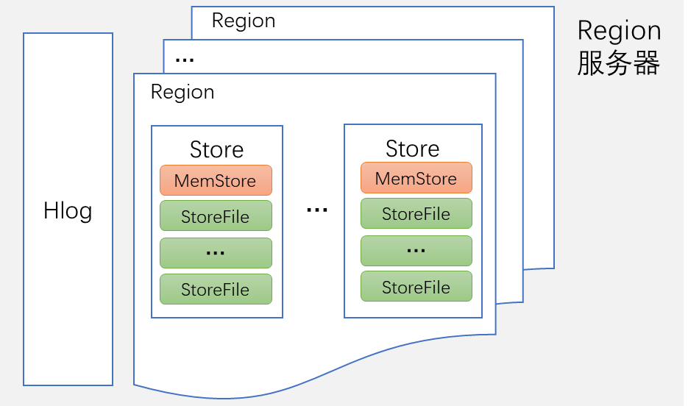
4.5.4 HLog工作原理
Region服务器
Zookeeper服务器
共用日志缺点
监测
分拆日志
通知
…
可用
Region服务器
追责
恢复
Master
重做日志的Region
故障

Slide 41
4.6 HBase编程实践
4.6.1 HBase常用Shell命令
4.6.2 HBase常用Java API及应用实例
下载安装包hbase-2.2.2-bin.tar.gz
解压安装包hbase-2.2.2-bin.tar.gz至路径 /usr/local
配置系统环境,将hbase下的bin目录添加到系统的path中
启动关闭Hadoop和HBase的顺序一定是： 启动Hadoop—>启动HBase—>关闭HBase—>关闭Hadoop
HBASE_MANAGES_ZK=true，则由HBase自己管理Zookeeper
否则，启动独立的Zookeeper
建议：单机版HBase，使用自带Zookeeper；集群安装HBase则采用单独Zookeeper集群

Slide 42
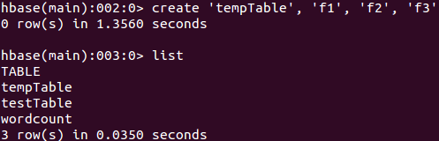
4.6.1 HBase常用Shell命令
create：创建表
list：列出HBase中所有的表信息
例子1：创建一个表，该表名称为tempTable，包含3个列族f1，f2和f3
create ‘tempTable’, {NAME => ‘f1’}, {NAME => ‘f2’}, {NAME => ‘f3’}
备注：后面的例子都在此基础上继续操作
Notes:
图片展示的实例：
（1）利用命令create创建表tempTable，表中有f1，f2，f3三个列族
（2）利用list列出Hbase中所有的表信息

Slide 43
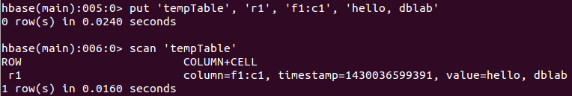
4.6.1 HBase常用Shell命令
put：向表、行、列指定的单元格添加数据
一次只能为一个表的一行数据的一个列添加一个数据
scan：浏览表的相关信息
例子2：继续向表tempTable中的第r1行、第“f1:c1”列，添加数据值为“hello,dblab”
在添加数据时，HBase会自动为添加的数据添加一个时间戳，
当然，也可以在添加数据时人工指定时间戳的值
Notes:
图片展示的实例：
（1）利用put命令向表tempTalble，行r1，列f1:c1中插入数据
（2）利用scan命令浏览表tempTable的相关信息

Slide 44
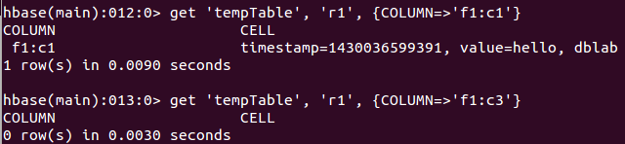
4.6.1 HBase常用Shell命令
get：通过表名、行、列、时间戳、时间范围和版本号来获得相应单元格的值
例子3：
（1）从tempTable中，获取第r1行、第“f1:c1”列的值
（2）从tempTable中，获取第r1行、第“f1:c3”列的值
Notes:
图片展示的实例：
利用get命令获取表tempTable，行r1中单元格分别为“f1:c1”，“f1:c3”的数据

Slide 45
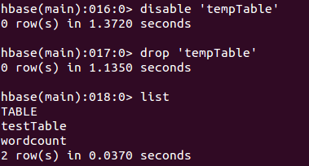
4.6.1 HBase常用Shell命令
enable/disable：使表有效或无效
drop：删除表, 必须先disable
例子4：使表tempTable无效、删除该表
Notes:
图片展示的实例：
（1）利用disable命令使表tempTable无效
（2）利用drop命令删除表tempTable
（3）利用list命令展示删除表tempTable后的效果

Slide 46
单选题
1分
Hbase中访问某个数据坐标使用的Shell命令是（）
A
put
B
list
C
get
D
scan
提交

Slide 47
4.6.2 HBase常用Java API及应用实例
HBase是Java编写的，它的原生的API也是Java开发的，不过，可以使用Java或其他语言调用API来访问HBase
首先要在工程中导入一下jar包： 这里只需要导入hbase安装目录中的lib目录下的所有jar包，并且导入“lib/client-facing-thirdparty”目录下的所有jar包。此处不用再导入第3章Hadoop中的jar包，
避免由于Hadoop和HBase的版本冲突引起错误。
备注：使用的HBase版本号为2.2.2

Slide 48
4.6.2 HBase常用Java API及应用实例
任务要求：创建表、插入数据、浏览数据
创建一个学生信息表，用来存储学生姓名（姓名作为行键，并且假设姓名不会重复）以及考试成绩，其中，考试成绩是一个列族，分别存储了各个科目的考试成绩。逻辑视图如表4-18所示。
表4-18 学生信息表的表结构
name | score
 | English | Math | Computer
表4-19 需要添加的数据
name | score
 | English | Math | Computer
zhangsan | 69 | 86 | 77
lisi | 55 | 100 | 88

Slide 49
4.6.2 HBase常用Java API及应用实例
import org.apache.hadoop.conf.Configuration; import org.apache.hadoop.hbase.*; import org.apache.hadoop.hbase.client.*; import org.apache.hadoop.hbase.util.Bytes; import java.io.IOException; public class Chapter4{ public static Configuration configuration; public static Connection connection; public static Admin admin; public static void main(String[] args)throws IOException{ createTable(“student”,new String[]{“score”}); insertData(“student”,“zhangsan”,“score”,“English”,“69”); insertData(“student”,“zhangsan”,“score”,“Math”,“86”); insertData(“student”,“zhangsan”,“score”,“Computer”,“77”); getData(“student”, “zhangsan”, “score”, “English”); }
……
public static void init(){……}//建立连接
public static void close(){……}//关闭连接
public static void createTable(){……}//创建表
public static void insertData() {……}//插入数据
public static void getData{……}//浏览数据
}

Slide 50
4.6.2 HBase常用Java API及应用实例
//建立连接 public static void init(){ configuration = HBaseConfiguration.create(); configuration.set("hbase.rootdir","hdfs://localhost:9000/hbase"); try{ connection = ConnectionFactory.createConnection(configuration); admin = connection.getAdmin(); }catch (IOException e){ e.printStackTrace(); } }
备注：
hbase-site.xml
<configuration> <property> <name>hbase.rootdir</name> <value>hdfs://localhost:9000/hbase</value> </property>
</configuration>
（单机版）file:///DIRECTORY/hbase

Slide 51
4.6.2 HBase常用Java API及应用实例
//关闭连接 public static void close(){ try{ if(admin != null){ admin.close(); } if(null != connection){ connection.close(); } }catch (IOException e){ e.printStackTrace(); } }

Slide 52
4.6.2 HBase常用Java API及应用实例
①创建表
创建一个学生信息表，用来存储学生姓名（姓名作为行键，并且假设姓名不会重复）以及考试成绩，其中，考试成绩是一个列族，分别存储了各个科目的考试成绩。逻辑视图如表4-18所示。
表4-18 学生信息表的表结构
name | score
 | English | Math | Computer

Slide 53
4.6.2 HBase常用Java API及应用实例
在运行程序时，需要指定参数myTableName为“student”，colFamily为“{“score”}”
程序的运行效果与如下HBase Shell命令等效：
create ‘student’, ‘score’
/*创建表*/
/**
* @param myTableName 表名
* @param colFamily列族数组
* @throws Exception
*/
public static void createTable(String myTableName,String[] colFamily) throws IOException {
TableName tableName = TableName.valueOf(myTableName);
if(admin.tableExists(tableName)){
System.out.println("talbe is exists!");
}else {
TableDescriptorBuilder tableDescriptor = TableDescriptorBuilder.newBuilder(tableName);
for(String str:colFamily){
ColumnFamilyDescriptor family =
ColumnFamilyDescriptorBuilder.newBuilder(Bytes.toBytes(str)).build();
tableDescriptor.setColumnFamily(family);
}
admin.createTable(tableDescriptor.build());
}
}

Slide 54
4.6.2 HBase常用Java API及应用实例
②添加数据
现在向表student中添加如表4-19所示的数据。
表4-19 需要添加的数据
表4-19 需要添加的数据
name | score
 | English | Math | Computer
zhangsan | 69 | 86 | 77
lisi | 55 | 100 | 88

Slide 55
4.6.2 HBase常用Java API及应用实例
/*添加数据*/
/**
* @param tableName 表名
* @param rowKey 行键
* @param colFamily 列族
* @param col 列限定符
* @param val 数据
* @throws Exception
*/
public static void insertData(String tableName,String rowKey,String colFamily,String col,String val) throws IOException {
Table table = connection.getTable(TableName.valueOf(tableName));
Put put = new Put(rowKey.getBytes());
put.addColumn(colFamily.getBytes(),col.getBytes(), val.getBytes());
table.put(put);
table.close();
}

Slide 56
4.6.2 HBase常用Java API及应用实例
添加数据时，需要分别设置参数myTableName、rowkey、colFamily、col、val的值，然后运行上述代码
例如添加表4-19第一行数据时，为insertData()方法指定相应参数，并运行如下3行代码：
insertData("student","zhangsan","score","English","69");
insertData("student","zhangsan","score","Math","86");
insertData("student","zhangsan","score","Computer","77");
上述代码与如下HBase Shell命令等效：
put 'student',’zhangsan’,’score:English’,’69’
put 'student',’zhangsan’,’score:Math’,’86’
put 'student',’zhangsan’,’score:Computer’,’77’

Slide 57
4.6.2 HBase常用Java API及应用实例
③浏览数据
/*获取某单元格数据*/
/** * @param tableName 表名
* @param rowKey 行键
* @param colFamily 列族
* @param col 列限定符
* @throws IOException */
public static void getData(String tableName,String rowKey,String colFamily, String col)throws IOException{
Table table = connection.getTable(TableName.valueOf(tableName));
Get get = new Get(rowKey.getBytes());
get.addColumn(colFamily.getBytes(),col.getBytes());
Result result = table.get(get);
System.out.println(new String(result.getValue(colFamily.getBytes(),col==null?null:col.getBytes())));
table.close();
}

Slide 58
4.6.2 HBase常用Java API及应用实例
比如，现在要获取姓名为“zhangsan”在“English”上的数据，就可以在运行上述代码时，指定参数tableName为“student”、rowKey为“zhangsan”、colFamily为“score”、col为“English”。
getData("student", "zhangsan", "score", "English");
上述代码与如下HBase Shell命令等效：
get ‘student','zhangsan',{COLUMN=>'score:English'}”

Slide 59
本章小结
HBase数据库是BigTable的开源实现，和BigTable一样，支持大规模海量数据，分布式并发数据处理效率极高，易于扩展且支持动态伸缩，适用于廉价设备
HBase实际上就是一个稀疏、多维、持久化存储的映射表，它采用行键、列族：列限定符和时间戳进行索引，每个值都是未经解释的字符串。介绍了HBase数据在概念视图和物理视图中的差别
HBase采用分区存储，一个大的表会被分拆许多个Region，这些Region会被分发到不同的服务器上实现分布式存储
HBase的系统架构包括客户端、Zookeeper服务器、Master主服务器、Region服务器。客户端包含访问HBase的接口；Zookeeper服务器负责提供稳定可靠的协同服务；Master主服务器主要负责表和Region的管理工作；Region服务器负责维护分配给自己的Region，并响应用户的读写请求
介绍了HBase运行机制

